Slide 1
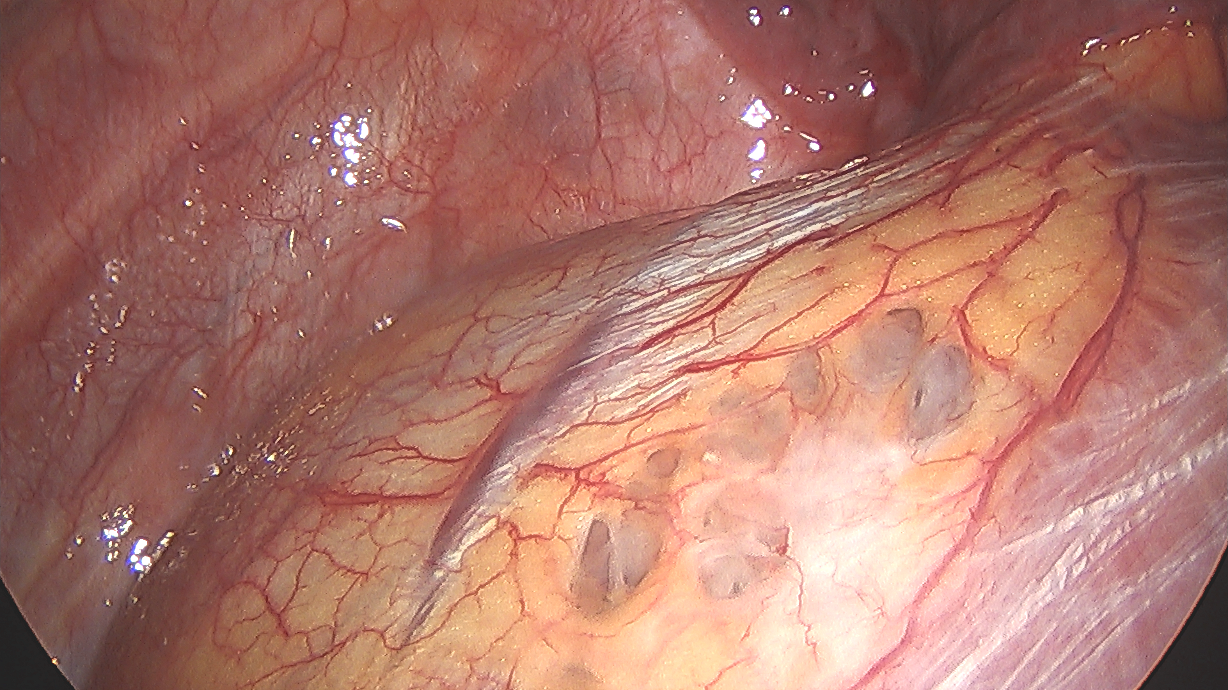
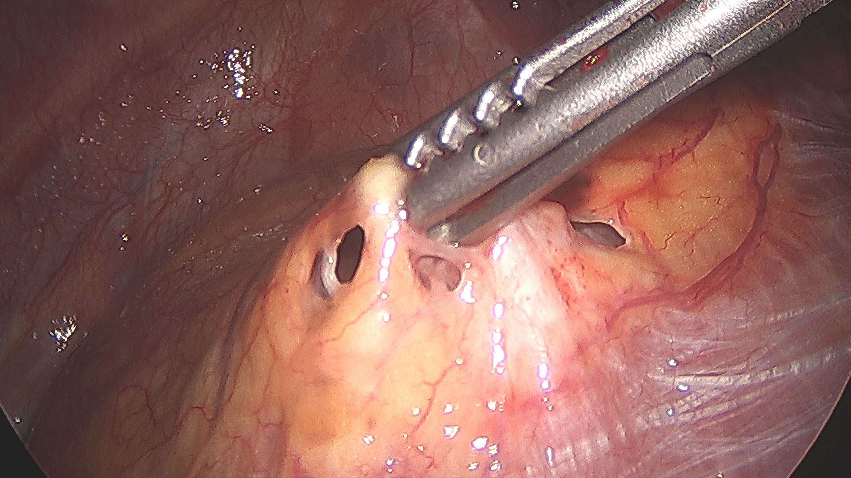
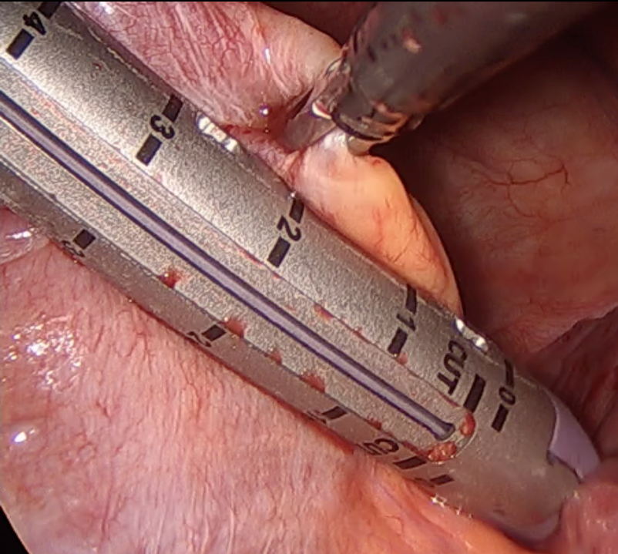
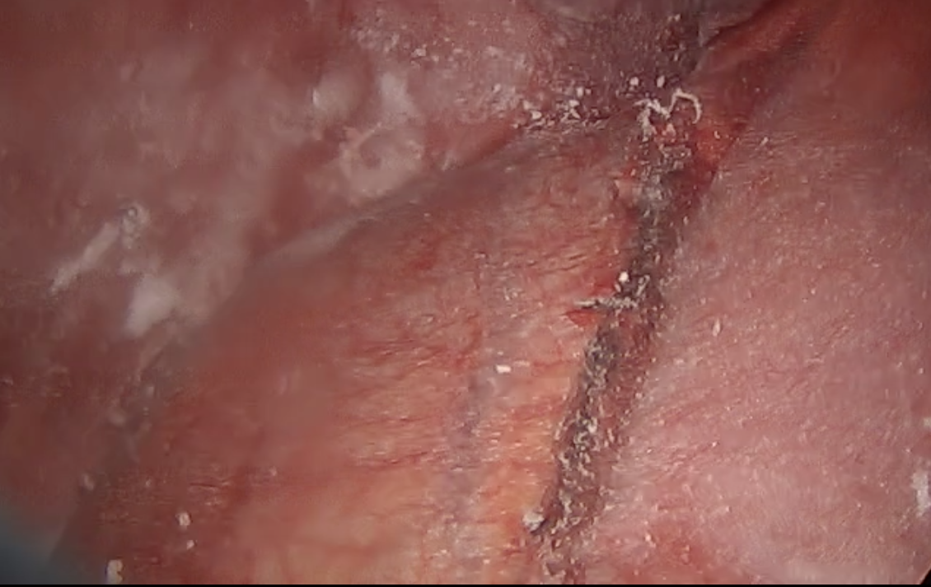
NEUMOTORAX CATAMENIAL:
REVISIÓN DE CASOS
R. López Cano, F. Cózar Bernal, I. Sabariego Arenas, J. González Fernández, J.C. Girón Arjona, R. Jiménez Merchán.
Servicio de Cirugía Torácica. Hospital Universitario Virgen Macarena, Sevilla.
Introducción
El neumotórax catamenial es una patología infrecuente e infradiagnosticada en mujeres que suele coincidir con el ciclo menstrual. La finalidad del estudio es describir los hallazgos anatómicos objetivados, la técnica quirúrgica empleada y la efectividad de la misma en la prevención de recurrencias.
Metodología
Estudio observacional, descriptivo, retrospectivo de las pacientes diagnosticadas de neumotórax catamenial e intervenidas en nuestro servicio desde 2006 hasta 2021.

Slide 2
Resultados
N=9
Mediana de edad: 39 años.
Presentaron recurrencia, precisando reintervención, 2 casos (22,22%), uno de los cuales había sido diagnosticado y tratado inicialmente como neumotórax recidivante realizándose solo pleurodesis.
La mediana entre el primer y el segundo episodio de neumotórax de las pacientes intervenidas tras el segundo episodio fue de 28 días.
Antecedentes personales | Endometriosis | 4 (44,44%)
 | Tratamiento hormonal | 2 (22,22%)
Clínica inicial | Dolor torácico | 9 (100%)
 | Disnea | 6 (66,66%)
Hallazgos quirúrgicos | Fenestraciones diafragmáticas | 8 (88,88%)
 | Adherencias pleuropulmonares | 4 (44,44%)
Técnica quirúrgica | Pleurodesis química | 9 (100%)
 | Plicatura diafragmática | 8 (88,88%)
Días de estancia hospitalaria | 3 días (mediana)
Conclusiones
En las pacientes fértiles con neumotórax sería recomendable una anamnesis minuciosa para correlacionar la clínica con el ciclo menstrual.
Durante la cirugía, la exploración diafragmática es imperativa para descartar la presencia de lesiones.
En nuestro estudio, la técnica de elección fue la extirpación de fenestraciones diafragmáticas combinada con talcaje.

